Slide 1
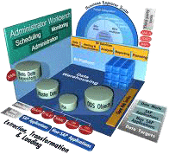
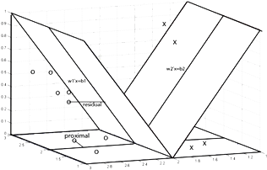
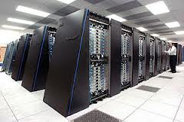


Week - 02 Data Mining Process Data Types & Data Mining Models
Taufik Sutanto taufik.Sutanto@uinjkt.ac.id

Slide 2
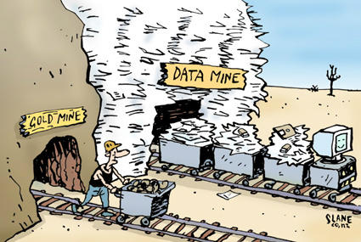
Outline – Week 02
Review
Data Mining Process: CRISP DM, SEMMA, CCC
Data Types
Data Mining Models
https://twitter.com/slanecartoons/status/265568515896000514

Slide 3
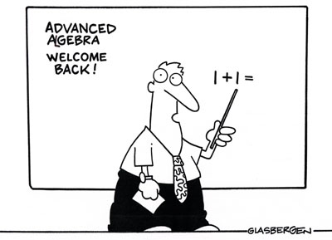

Review
https://www.teachers.ab.ca/Publications/ATA%20News/Volume%2041/Number%201/Pages/Cartoon.aspx

Slide 4

Review – Week 01
What is Data Mining?
What is the difference with statistics
Why do we beed Data Mining
What are the challenges?

Slide 5
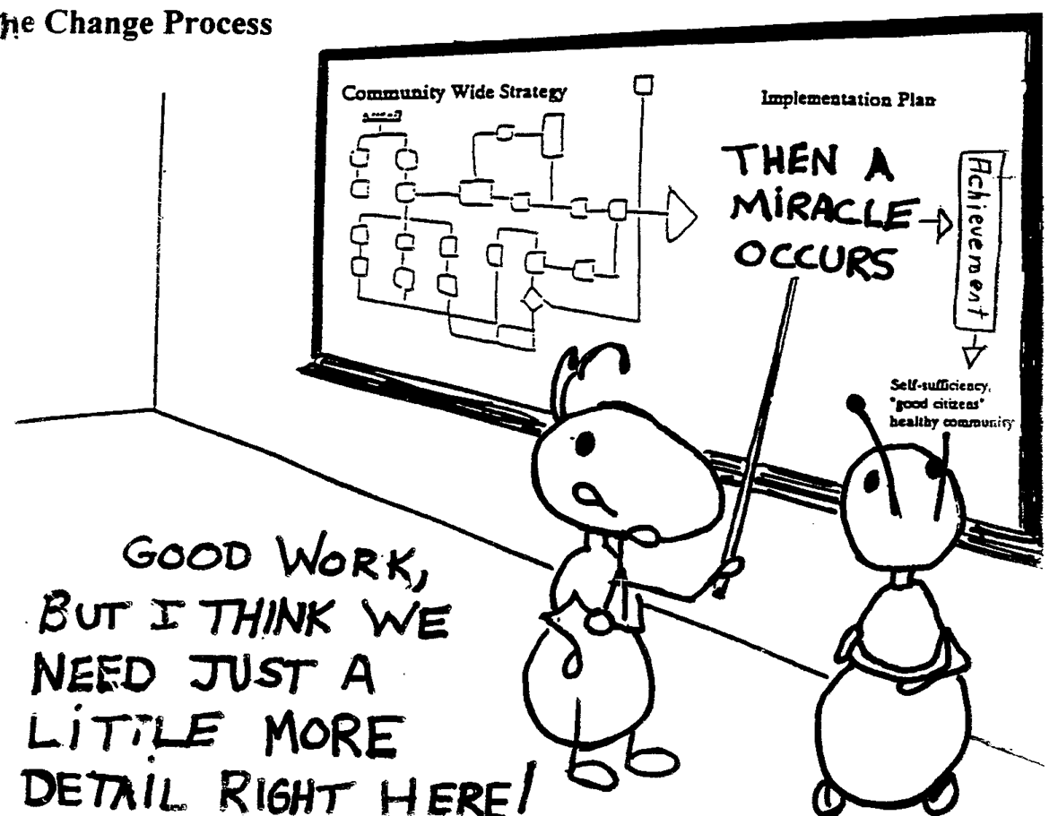
Data Mining Process
https://henrykotula.com/2017/05/23/cartoon-change-implementation-process/

Slide 6
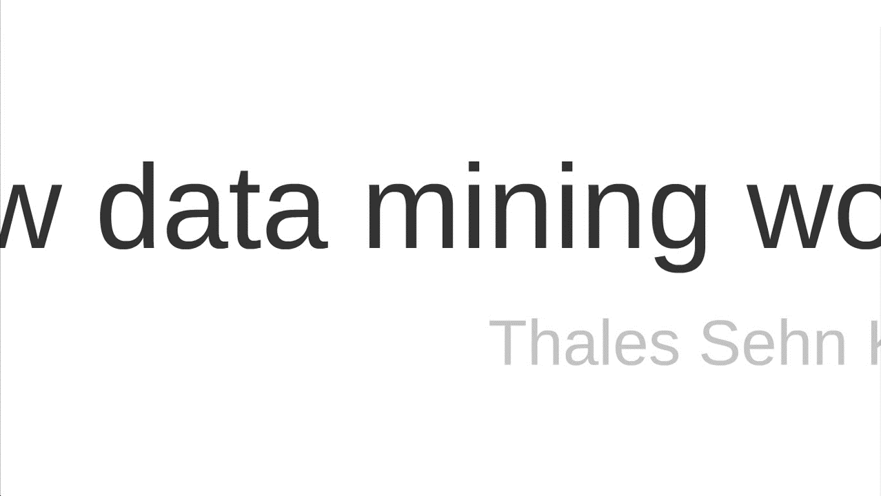
Knowledge Discovery Process

Slide 7
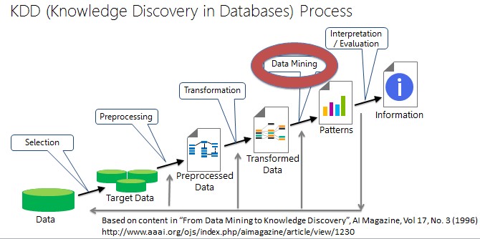
Knowledge Discovery Process

Slide 8
Relative Effort in Data Mining
Source: SAS Course Notes

Slide 9
(Feature/Variable) Selection
Why need Selection?
Manual VS Automatic feature selection.
When to use manual or automatic selection?
Feature selection via query in database (SQL/NoSQL)

Slide 10
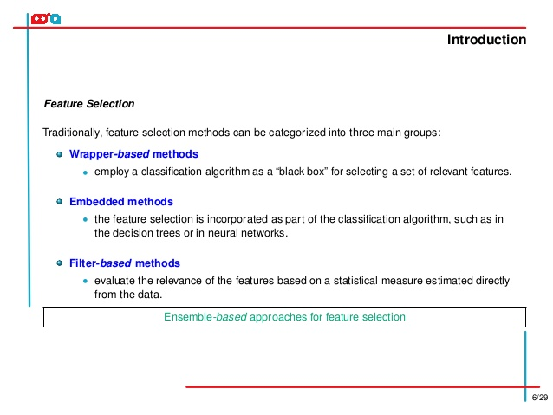
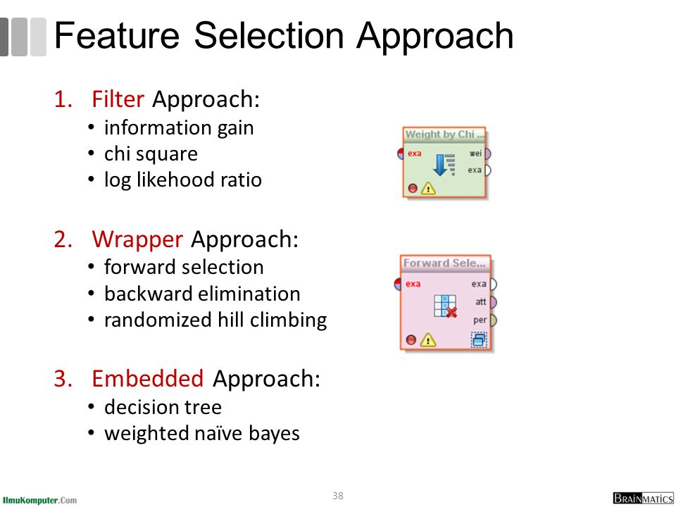
Automatic (Feature/Variable) Selection: Basics
https://image.slidesharecdn.com/presentationicpr-170608133851/95/icpr-2016-6-638.jpg?cb=1496929244
http://slideplayer.com/slide/10204710/

Slide 11
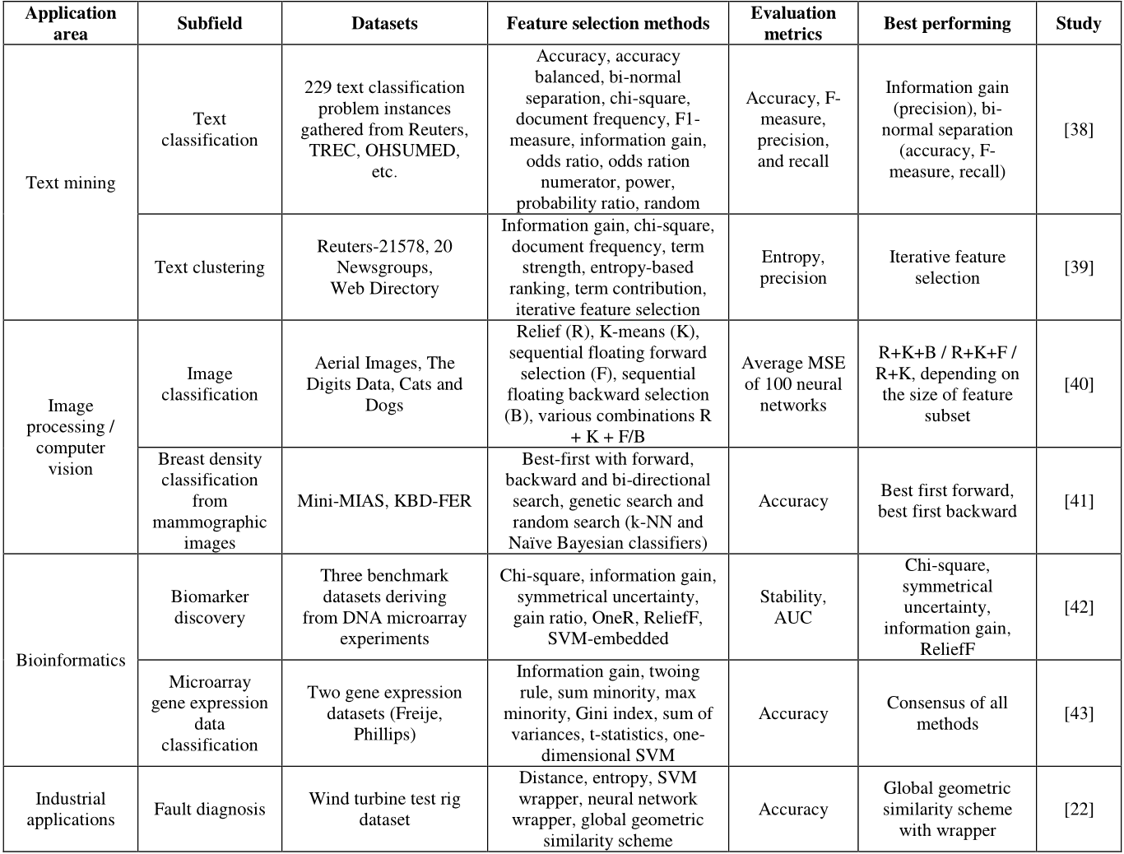
Automatic (Feature/Variable) Selection: More
https://www.semanticscholar.org/paper/A-review-of-feature-selection-methods-with-applica-Jovic-Brkic/31305b131a69fc2a8980698e2ccae5a701d9cae8

Slide 12
Preprocessing/Data Cleaning
Pre-processing normally the most laborous and time consuming part of data mining process.
Missing Values, Noise, Outlier, Data Representation (Feature Extraction), Change of Format, Sampling, …
Why preprocessing is important?
What to do with Missing Values?

Slide 13
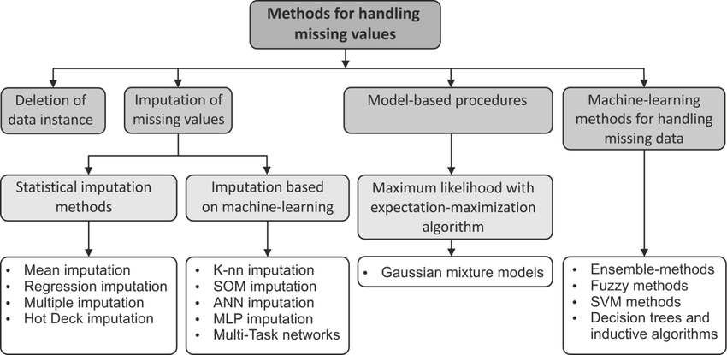
Missing Values
https://www.researchgate.net/figure/313510665_fig12_Figure-17-Summary-of-methods-for-handling-missing-values-in-data-instances-259

Slide 14
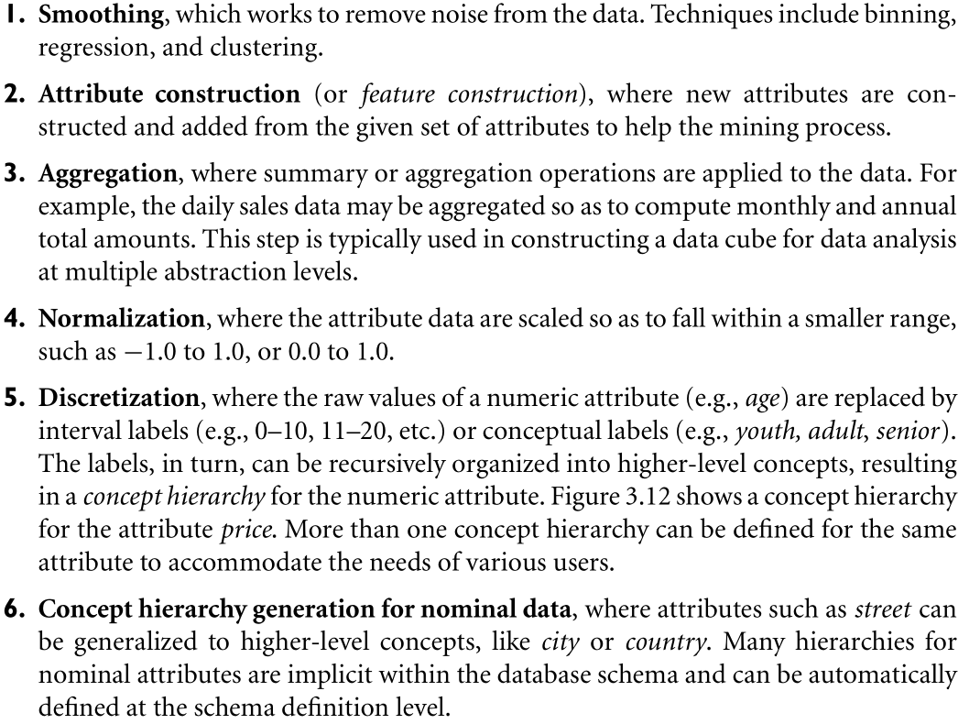
Data Transformation

Slide 15
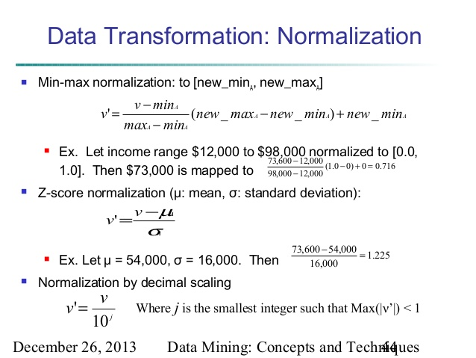
Data Transformation: Normalization

Slide 16
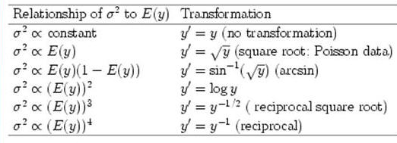
Data Transformation: Stabilisasi Variansi
https://stats.stackexchange.com/questions/74537/log-or-square-root-transformation-for-arima

Slide 17
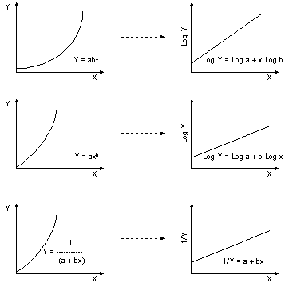
Data Transformation: Linearisasi

Slide 18
Data Mining Models /Techniques/Methods

Slide 19
Evaluation
Internal : Tanpa Ground Truth/Gold Standard Silhouette, Davies–Bouldin index, Dunn’s Index, etc
External : F-β-Score, Normalized Mutual Information, Precision, Recall, Random Index,R² etc.

Slide 20
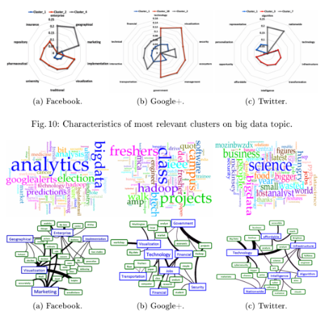
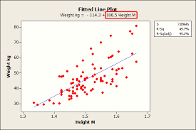
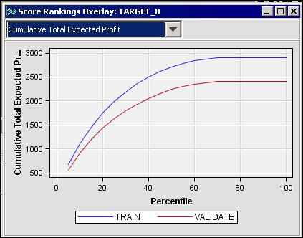
Interpretasi
Interpretasi koefisien regresi
Menganalisa hasil prediksi Jaringan Syaraf Tiruan (Neural Network).
Mengambil informasi penting dari Decision tree.
Menginterpretasi hasil clustering
Dll.

Slide 21
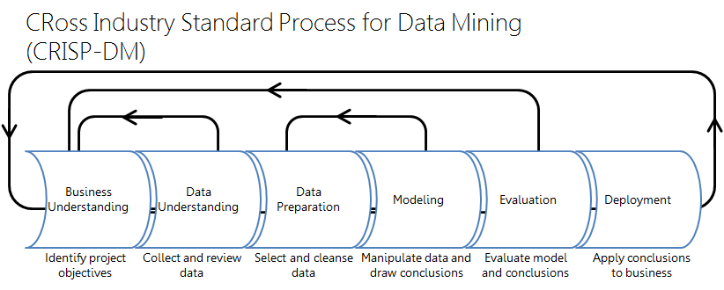

CRISP-DM
https://en.wikipedia.org/wiki/Cross-industry_standard_process_for_data_mining#/media/File:CRISP-DM_Process_Diagram.png

Slide 22
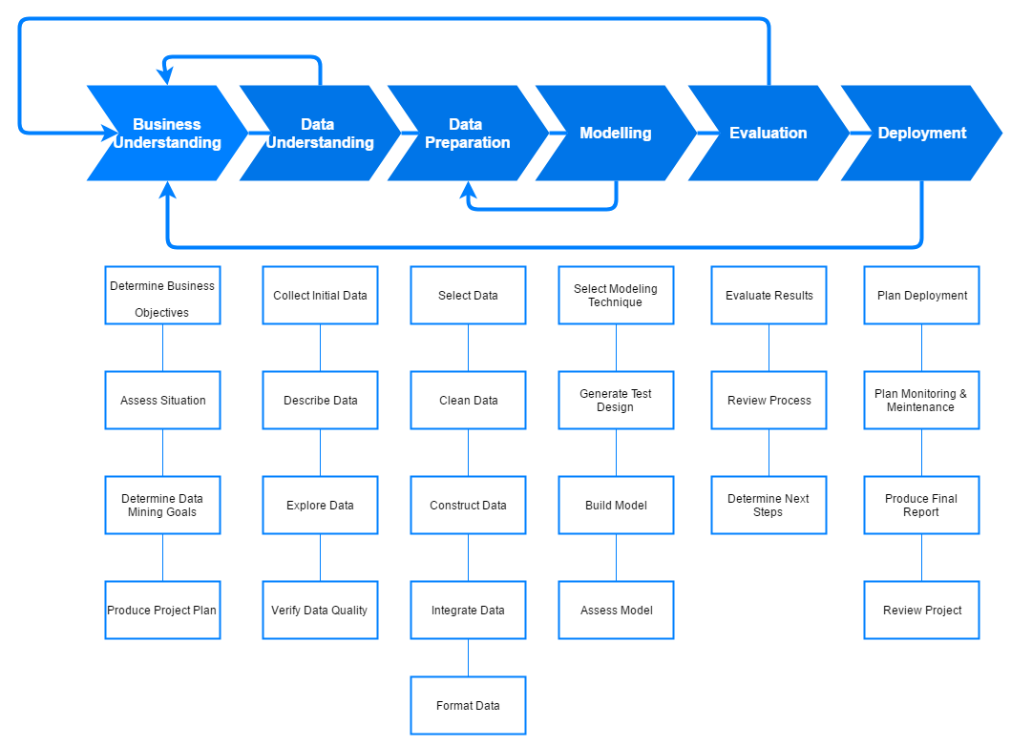
CRISP-DM
https://jsndesign.co.uk/blog/data-mining-musical-instruments-identification/

Slide 23
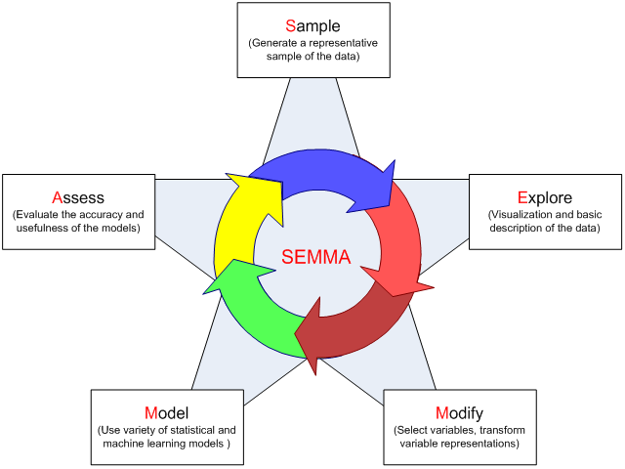
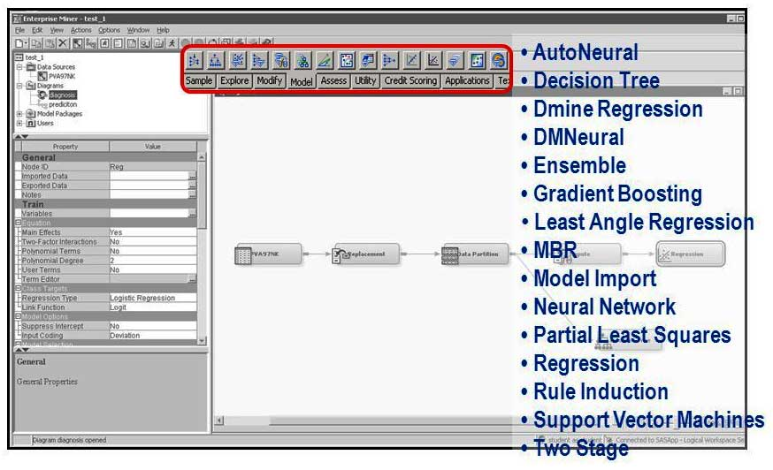
SEMMA SAS Enterprise Approach
http://timkienthuc.blogspot.co.id/2012/04/crm-and-data-mining-day-08.html

Slide 24
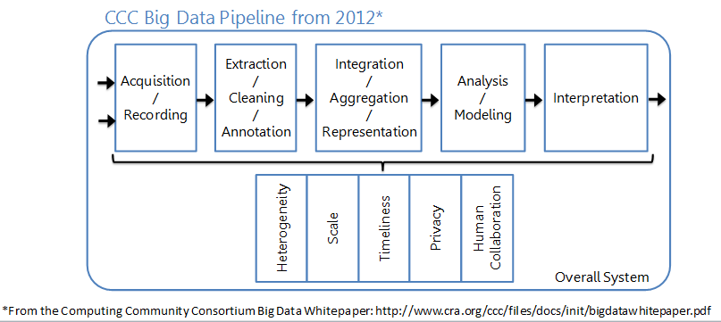
Data Mining Process More Recent Approach

Slide 25

Motivasi Lain: “The” Question
“Data apa yang harus saya gunakan dan model statistika/data science apa yang sesuai?”

Slide 26
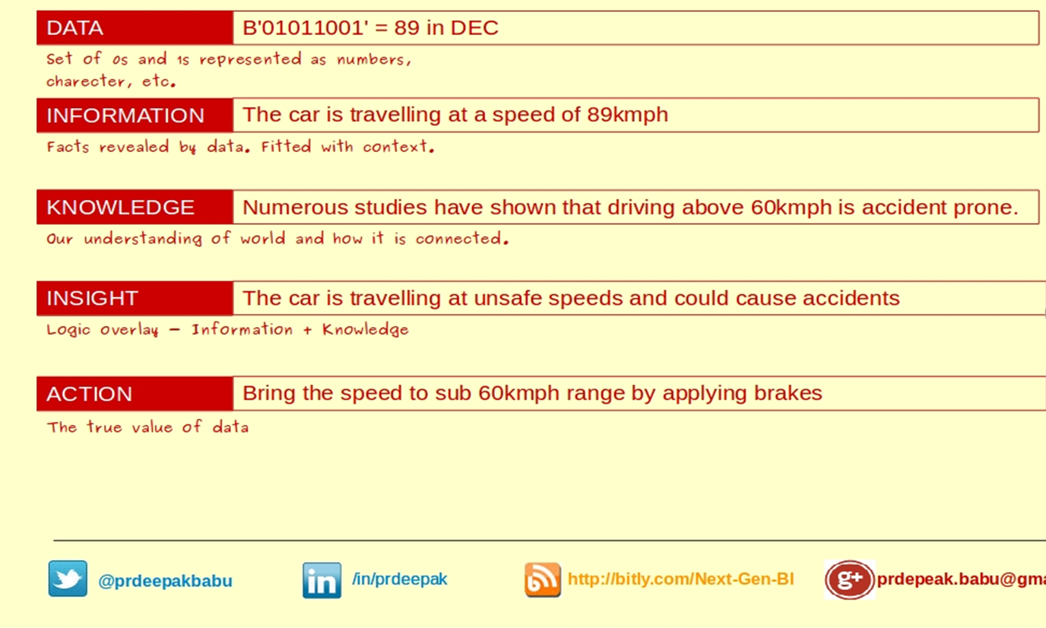
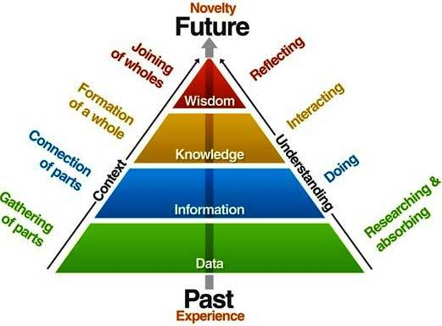
Data? Information? Insight?
Fakta, ukuran, kuantitas
Pemahaman mendalam akan suatu hal yang diamati.
Good Judgement & Action
https://kvaes.wordpress.com/2013/05/31/data-knowledge-information-wisdom/
Sebagian mendefinisikan sebagai “knowledge” dari data/Meaningful data
Informasi dikaitkan dengan pengetahuan teori/praktis

Slide 27
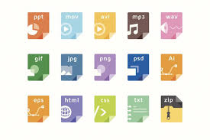
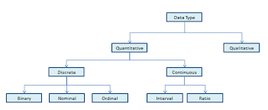
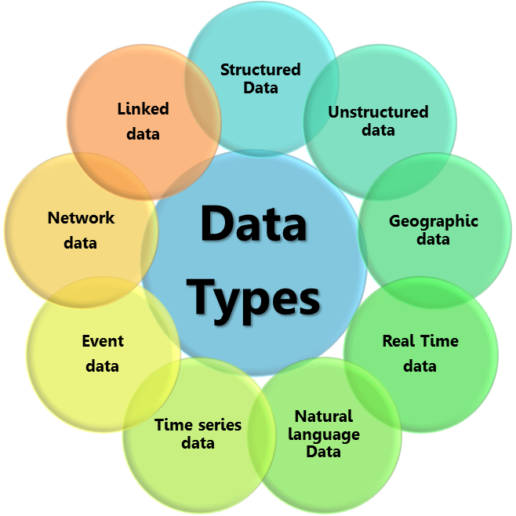
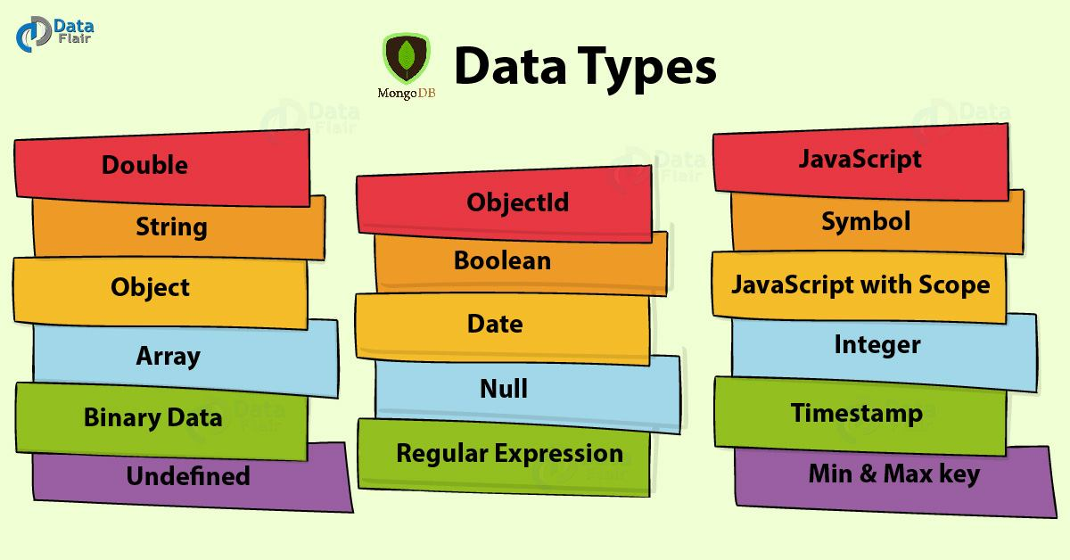
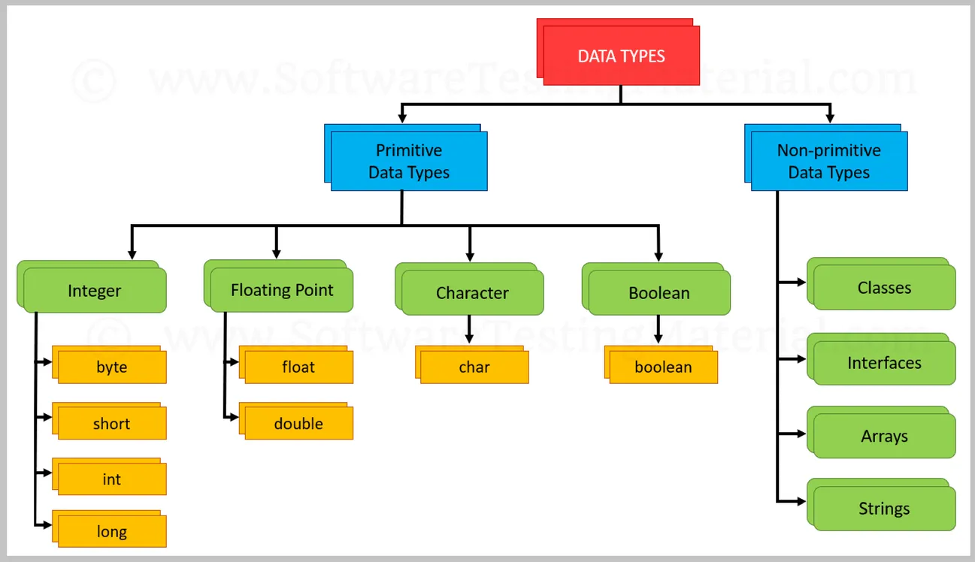
Klasifikasi Tipe & Format Data?

Slide 28
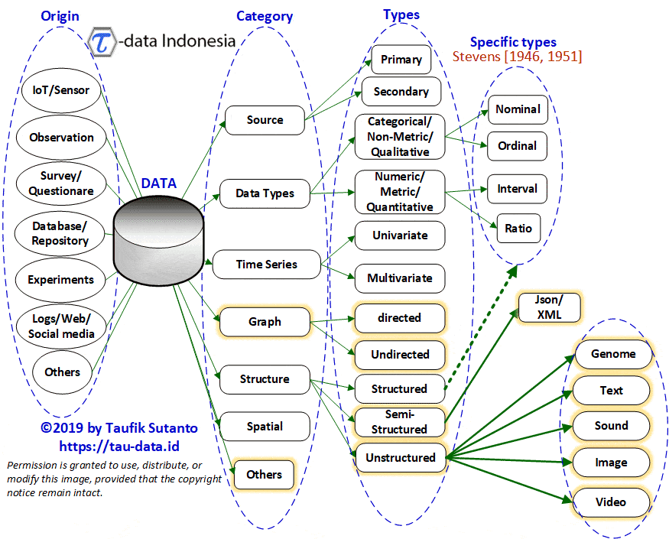

Slide 29
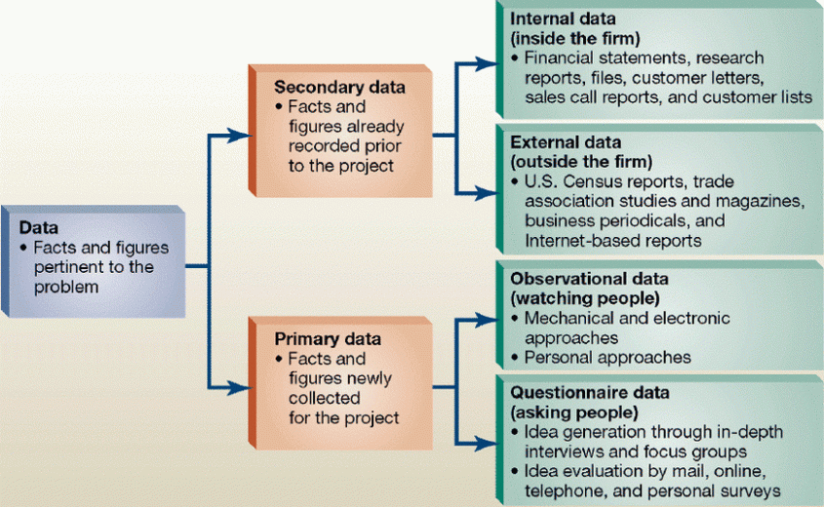


Sumber Data
http://www.geoib.com/primary--secondary-data.html

Slide 30
Sumber Data
Kelebihan data primer (primary data): Interpretasi data (model) biasanya lebih baik & kuat karena pengambilan data secara spesifik dilakukan untuk menjawab suatu hipotesis tertentu. Kualitas dan kontrol terhadap data juga cenderung lebih baik, dan jarang sekali terjadi masalah proprietary (kepemilikan data). Kekurangan data primer: Mahal, butuh waktu lebih lama, lebih sulit untuk mengumpulkannya.
Kelebihan data sekunder (secondary data): Murah, cepat, dan mudah untuk melakukan benchmark (perbandingan).
Kekurangan data sekunder: Terkadang tidak sesuai dengan kebutuhan, kualitas data lebih rendah (garbage in-out), tidak selalu tersedia.

Slide 31



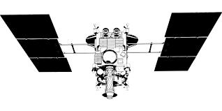


Sumber Data – Big Data
Mostly Primary & tidak di input manual

Slide 32
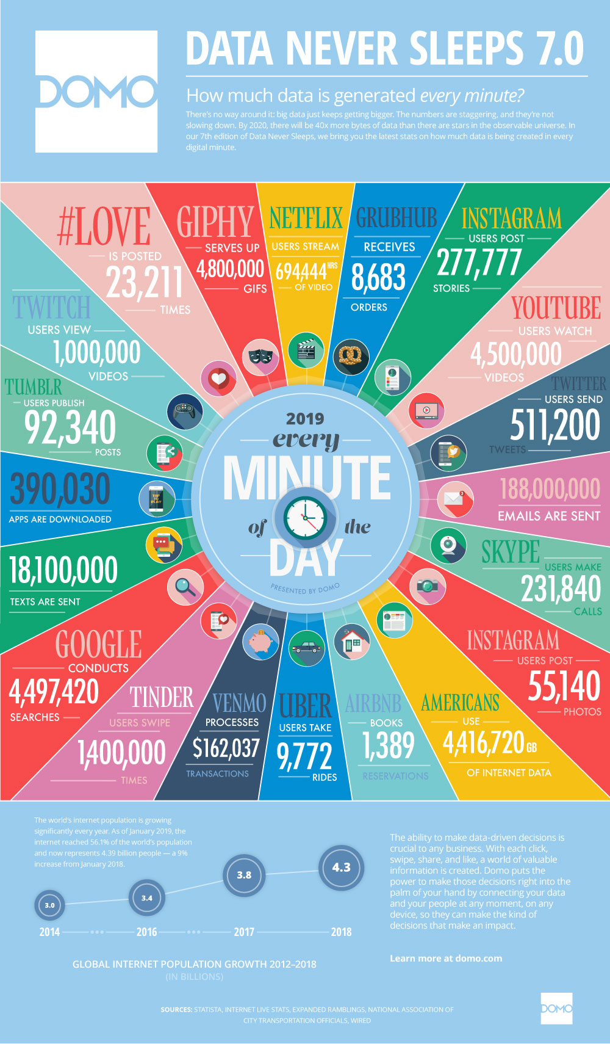
Big Data, How Big?

Slide 33
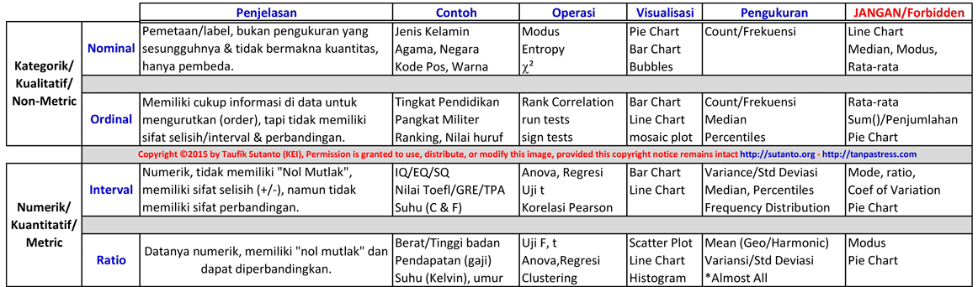
Tipe Data Terstruktur Stevens (1946, 1951)

Slide 34
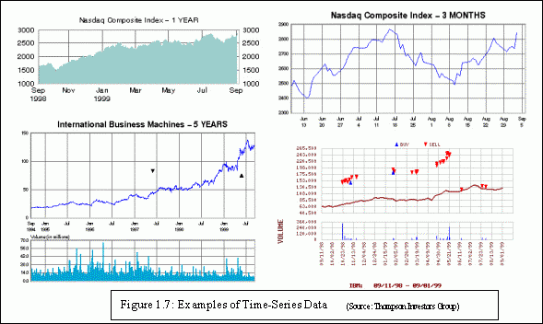
Time Series Data (Runtun Waktu)
https://webdocs.cs.ualberta.ca/~zaiane/courses/cmput690/notes/Chapter1/

Slide 35
Time Series Data (Runtun Waktu)
Beberapa data tertentu bergantung terhadap waktu, sebut saja pergerakan nilai mata uang (kurs)/harga saham, suhu/temperature udara di suatu daerah tertentu, atau data logs suatu website. Saat nilai data di masa depan lebih banyak (dominan) hanya dipengaruhi dari nilai-nilainya di masa lalu, maka model-model runtun waktu univariate (satu peubah/variabel) seperti ARIMA (Autoregressive Integrated Moving Average) dapat digunakan.
Namun bila satu atau beberapa peubah yang bergantung waktu dipengaruhi juga oleh variable lain selain nilai-nilainya di masa lalu, maka model runtun waktu peubah ganda (multivariate) seperti VaR (Vector autoRegression) dapat digunakan.

Slide 36
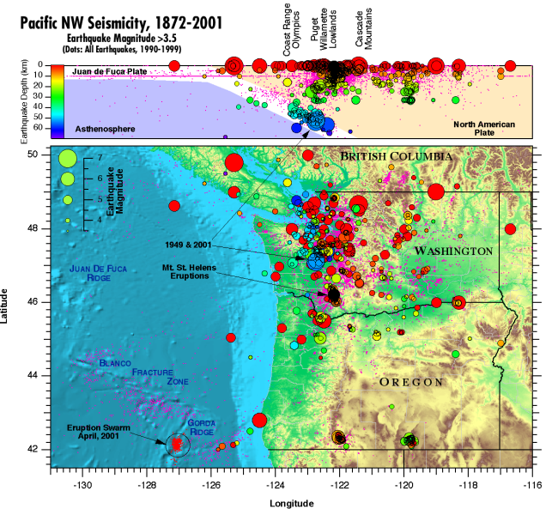
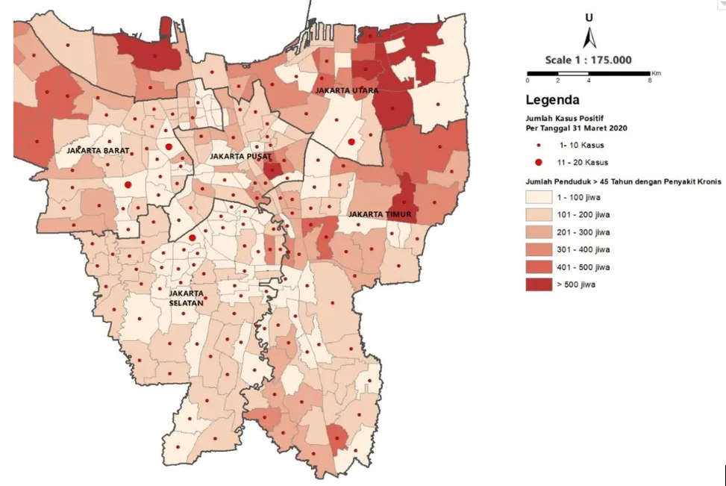
(Geo)Spatial Data
https://www.wavemetrics.com/products/igorpro/dataaccess/gissupport.htm

Slide 37
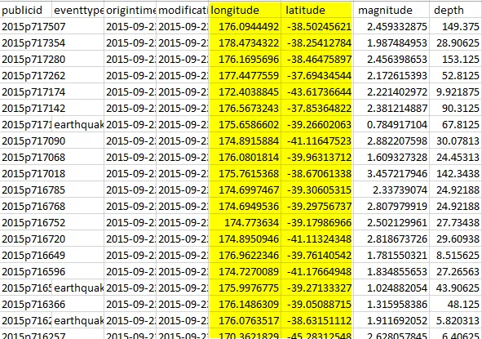
(Geo)Spatial Data
Ada kalanya penelitian yang dilakukan bergantung pada lokasi/tempat, sebut saja penelitian yang berkenaan dengan kadar mineral/gas di suatu daerah tertentu, penelitian tentang penyebaran suatu penyakit menular tertentu (misal: flu burung dan HIV/AIDS), gempa bumi, atau penelitan tentang dukungan politik di suatu daerah tertentu.
Saat datanya bergantung pada lokasi (Spatial) maka model-model statistik Spatial Data Analysis seperti spatial autocorrelation, spatial interpolation, spatial regression, spatial interaction, dan multiple-point geostatistics dapat digunakan. Terkait dengan data Spatial dan data mining (machine learning) akhir-akhir ini terdapat topik baru yang cukup menarik: “Geospatial Intelligence”.

Slide 38

Data Tidak Terstruktur
Data Terstruktur biasanya mengacu pada data dalam format Baris-Kolom dan memiliki dimensi yang tetap. - Data ini biasanya disimpan dalam format table-table yang saling berelasi/hubungan (biasa disebut relational database). - Berbentuk numerik, atau kategorik yang dapat di “encode” dengan mudah melalui pemasangan satu-satu. Misal Pria:1, dan Wanita:0.
Data Tidak Terstruktur adalah negasi dari definisi diatas.
https://lawtomated.com/structured-data-vs-unstructured-data-what-are-they-and-why-care/

Slide 39
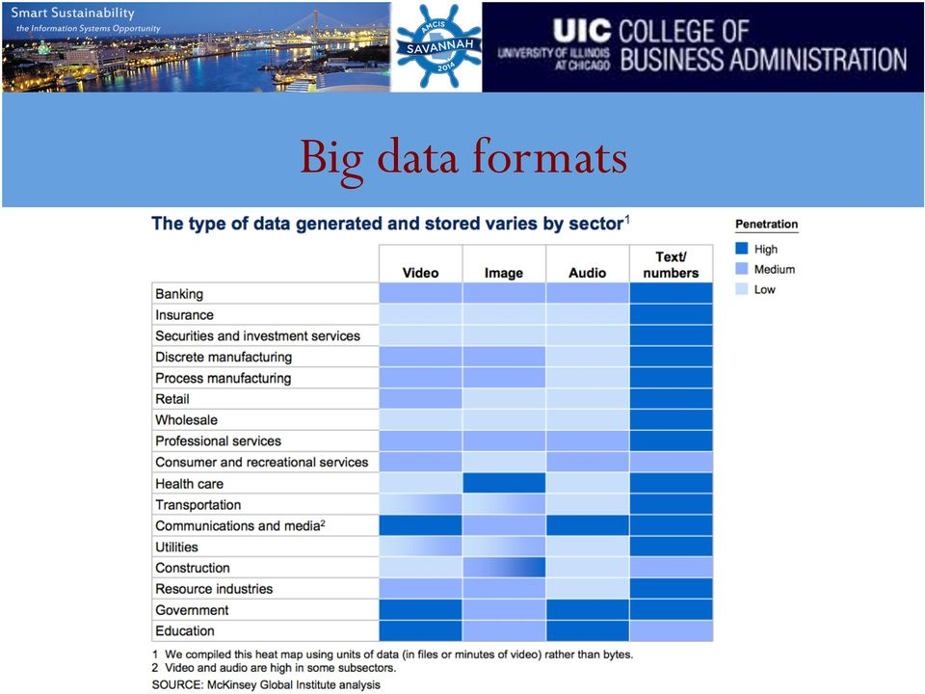
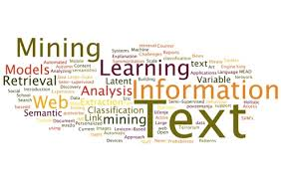
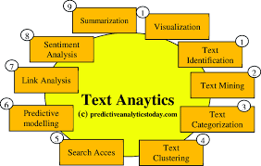
Text Data
https://docplayer.net/10457944-Tutorial-big-data-algorithms-and-applications-under-hadoop-kunpeng-zhang-siddhartha-bhattacharyya.html

Slide 40
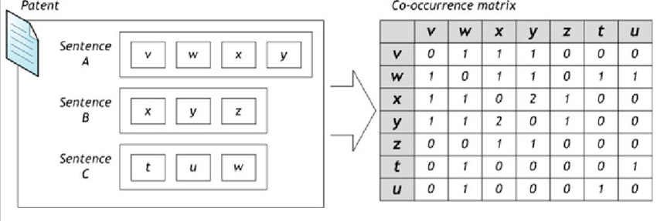
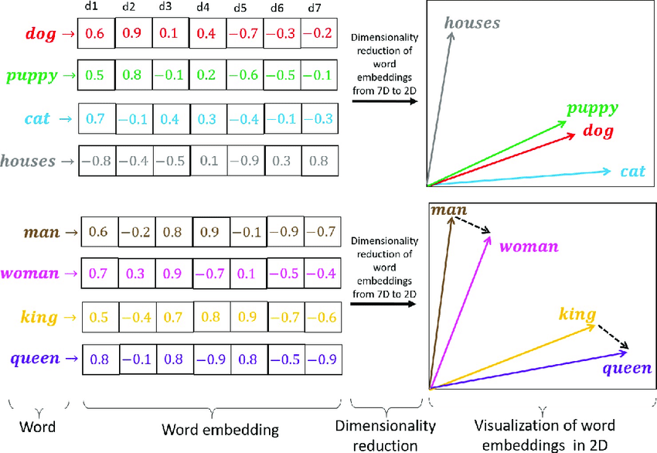
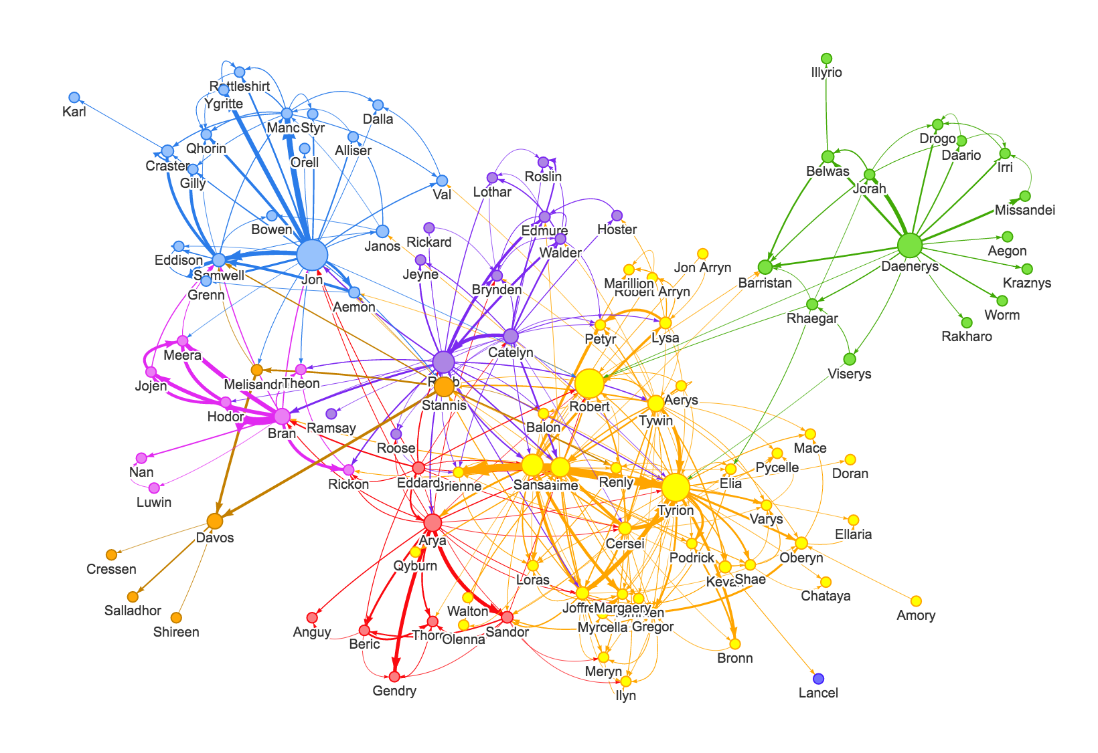
Text Representations
Word Embeddings
Vector Space Model

Slide 41
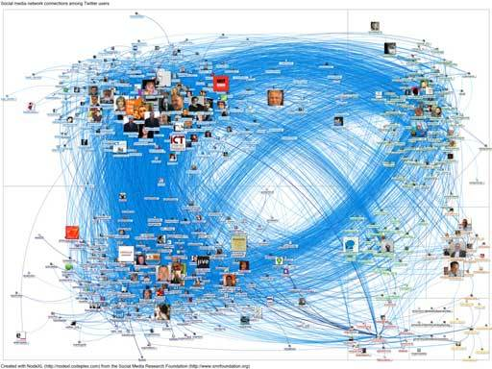
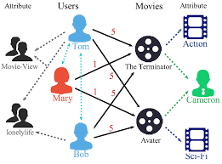
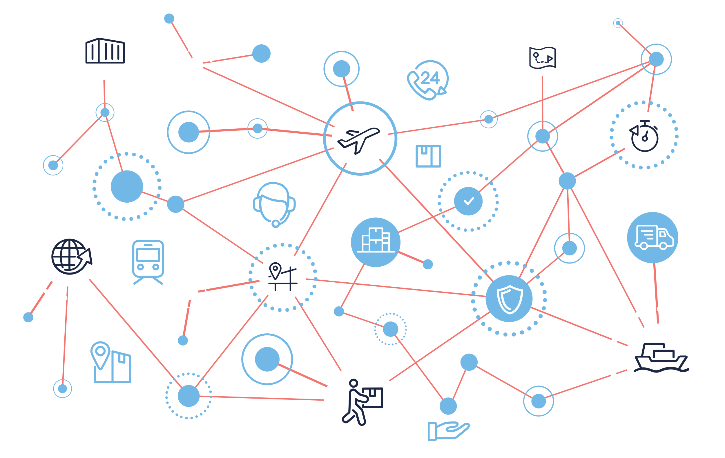
Graph/Network Data

Slide 42
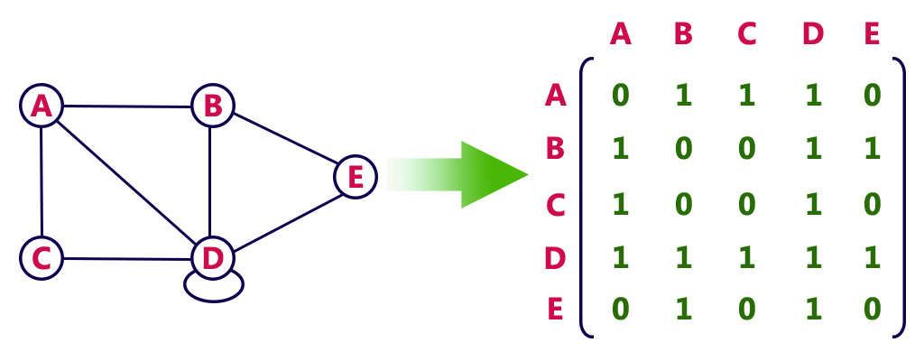

Graph Data Representation

Slide 43




Images & Video

Slide 44

Data Representation – Image(s)
Colour?
Image”s”?
Compact representation?
Segmentation
Feature Extraction

Slide 45





Tipe Data Lain

Slide 46

Bagaimana Data ini digunakan di Model/Algoritma Machine Learning/Data Science?

Slide 47


Variabel target (dependent) & prediktor (independent)

Slide 48

Metode Interdependence & Dependence
Interdependence Methods: Model-model statistika dimana tidak ada dugaan suatu variable dipengaruhi/memengaruhi variabel yang lain (tidak ada konsep target/prediktor). Contoh: Analisis cluster (pengelompokan), principal component analysis (PCA).
Dependence Methods: Model-model statistika dimana sebagian variabel diduga memengaruhi/dipengaruhi variabel yang lain. Contoh: Regresi, klasifikasi (SVM/Decision Tree/neural network).

Slide 50



Visualisasi
https://id.pinterest.com/pin/450219293993313182/
https://datavizcatalogue.com/

Slide 51


Univariate/Bivariate Data – Interdependence
Satyam Kumar -
https://towardsdatascience.com/feature-engineering-deep-dive-into-encoding-and-binning-techniques-5618d55a6b38

Slide 52


Unsupervised Learning
Clustering/pengelompokan data memiliki tujuan umum untuk mengelompokkan/grouping data sedemikian sehingga objek-objek pada suatu cluster similar (serupa) satu sama lain dan objek antar cluster berbeda (Gambar). Aplikasi clustering sering digunakan untuk menemukan suatu informasi/pattern yang tersembunyi (latent/hidden) di data. Tidak hanya itu clustering juga biasa digunakan untuk mendeteksi outlier atau anomali yang ada di data. Tentu saja masih banyak lagi aplikasi analisa clustering, mulai dari spam detection, image processing, riset pemasaran (market research), dan masih banyak lagi.

Slide 53

Unsupervised Learning interdependence method

Slide 54

A reminder: Performance with different clustering algorithms
@Source: http://scikit-learn.org/stable/modules/clustering.html

Slide 55



Clustering Components
Evaluasi : Internal, Eksternal, Aplikasi.
Similarity & Distance di Clustering
Curse of Dimensionality in Clustering (next Slides)

Slide 56


Supervised Learning Regression Models

Slide 57

Supervised Learning Classification

Slide 58


Semi-Supervised Clustering
Tung et al (2000) constrained clustering

Slide 59


Association Rule (Market Basket Analysis)

Slide 60



Deep Learning

Slide 61


Other Models
Bayesian, Ensemble, dan Fuzzy
Dimensionality Reduction/Feature Selection

Slide 63
Thank you
Taufik Sutanto taufik.Sutanto@uinjkt.ac.id

